Slide 1



TRƯỜNG TIỂU HỌC TÂN VIÊN
CHÀO MỪNG QUÝ THẦY CÔ
VỀ DỰ GIỜ THĂM LỚP
Môn Tự nhiên và Xã hội lớp 3
BÀI 21: CHĂM SÓC BÀ BẢO VỆ CƠ QUAN TUẦN HOÀN (Tiết 1)
GIÁO VIÊN: ĐẶNG SĨ TRUNG

Slide 2

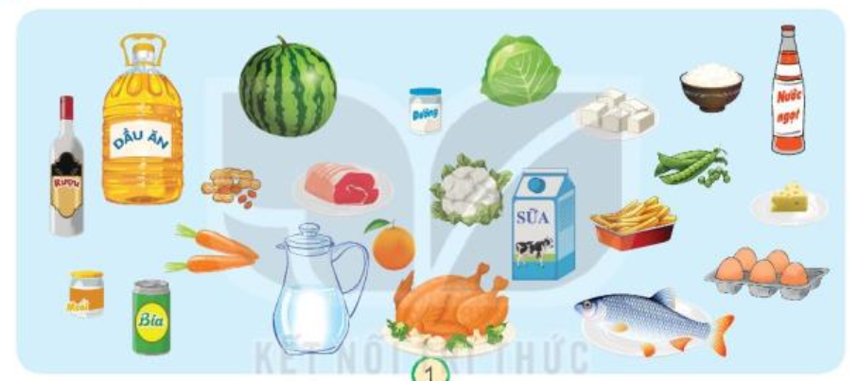
1. Nêu tên một số thức ăn, đồ uống có lợi, không có lợi cho cơ quan tuần hoàn trong hình sau:
Có lợi: Dưa dấu, bắp cải, súp lơ, trứng, cá, cơm, nước lọc, sữa, cà rốt…..
Không có lợi: Rượu, bia, nước ngọt…

Slide 3

1. Nêu tên một số thức ăn, đồ uống có lợi, không có lợi cho cơ quan tuần hoàn trong hình sau:
2. Kể thêm một số thức ăn, đồ uống có lợi, không có lợi cho cơ quan tuần hoàn?

Slide 4
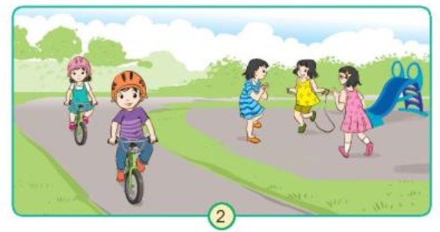
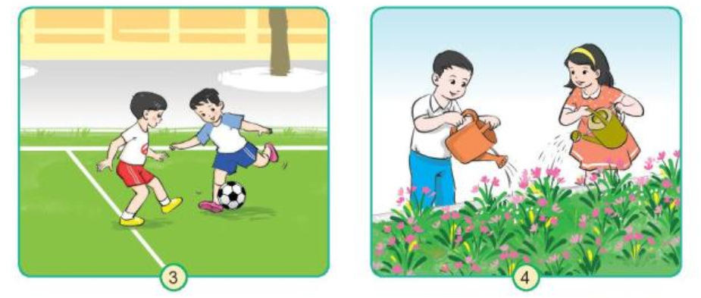

3. Quan sát các hình dưới đây và trả lời câu hỏi: Việc nào cần làm, việc nào cần tránh để bảo vệ cơ quan tuần hoàn?

Slide 5
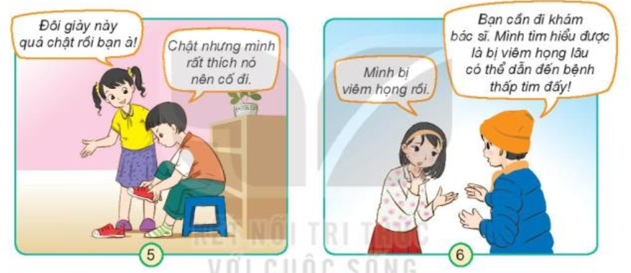

3. Quan sát các hình dưới đây và trả lời câu hỏi: Việc nào cần làm, việc nào cần tránh để bảo vệ cơ quan tuần hoàn?

Slide 6
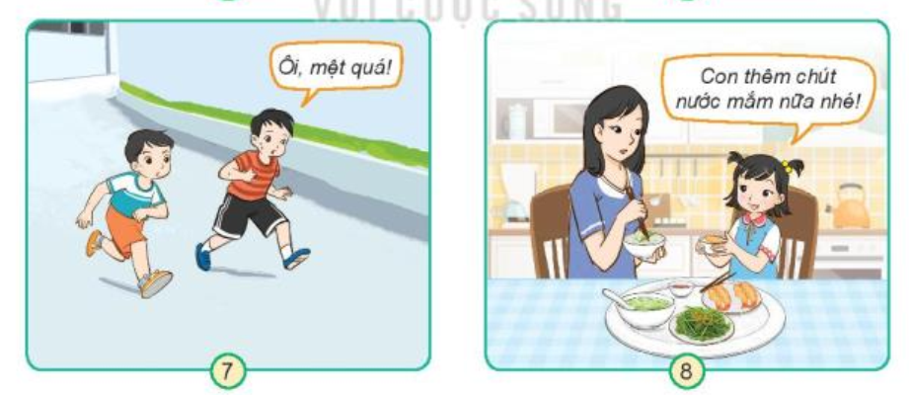
3. Quan sát các hình dưới đây và trả lời câu hỏi: Việc nào cần làm, việc nào cần tránh để bảo vệ cơ quan tuần hoàn?

Slide 7

XIN CHÂN THÀNH CẢM ƠN
QUÝ THẦY CÔ GIÁO VÀ CÁC EM

